Slide 1
Моделирование потопа
Афонина Екатерина
Никаноров Всеволод • 2022-2023 уч.г.

Slide 2
Цель и задачи
Цель:
Создать программу для моделирования потопа на местности
Задачи:
Разработать алгоритм распространения воды
Визуализировать процесс затопления поверхности

Slide 3
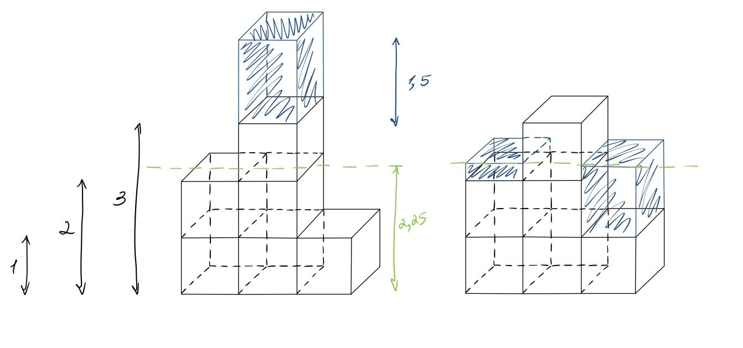
Физическая модель

Slide 4
Функционал
2D и 3D графика
Пользавательский ландшафт
Возможность задания ландшафта пользователем в виде изображения или двумерного массива в TXT файле (последнее предназначено для проверки работы программы на простых тестах)
Возможность визуального представления ландшафта в 2D или 3D виде

Slide 5
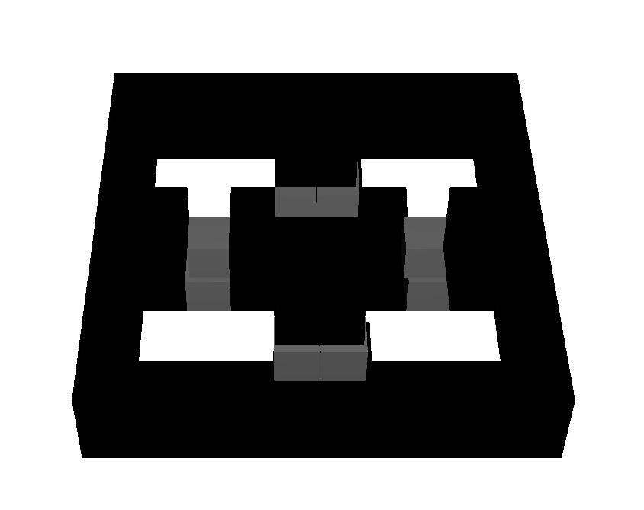
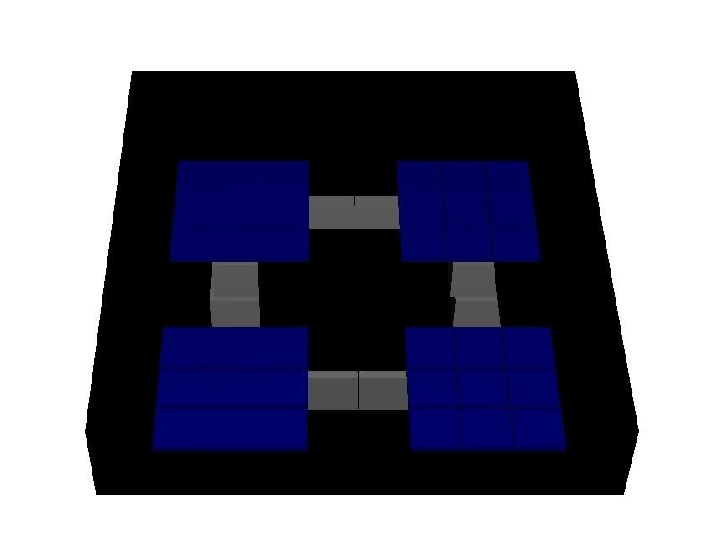
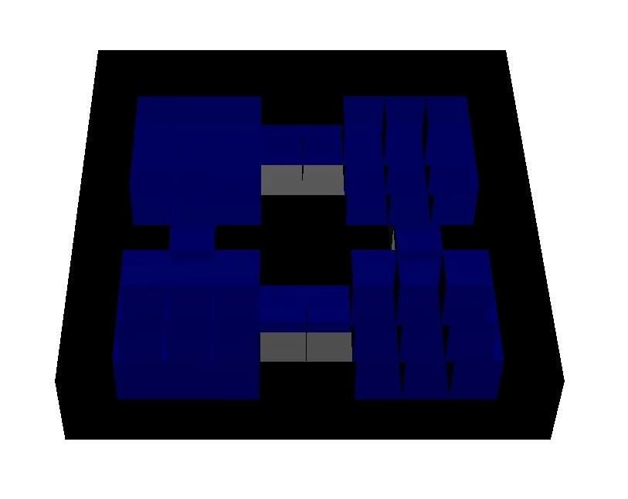
Демонстрация

Slide 6
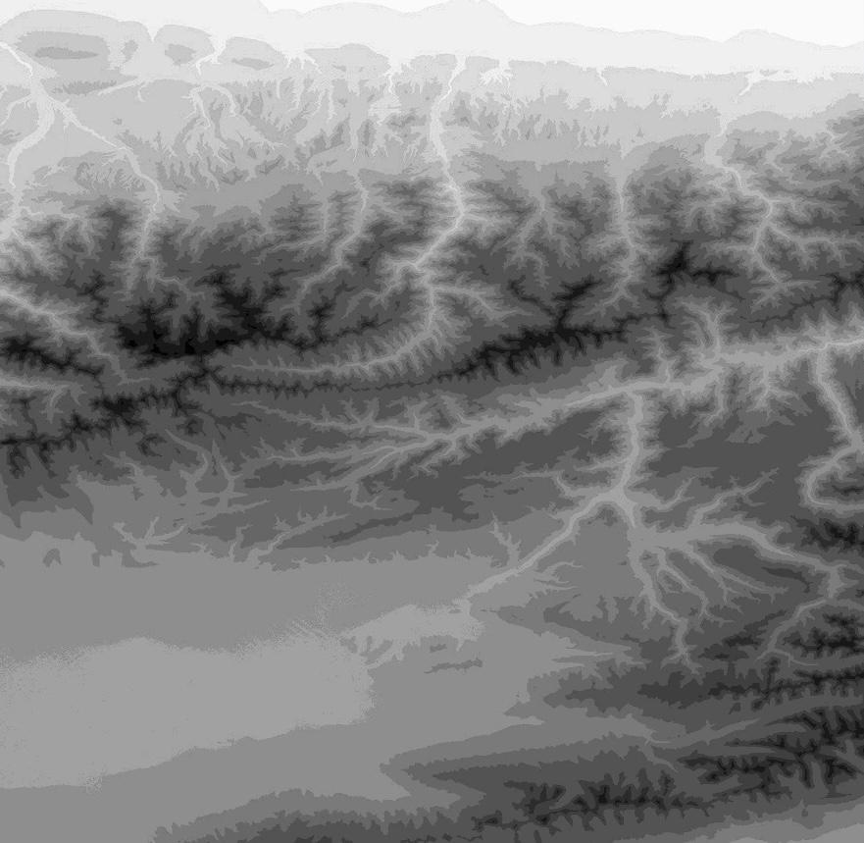
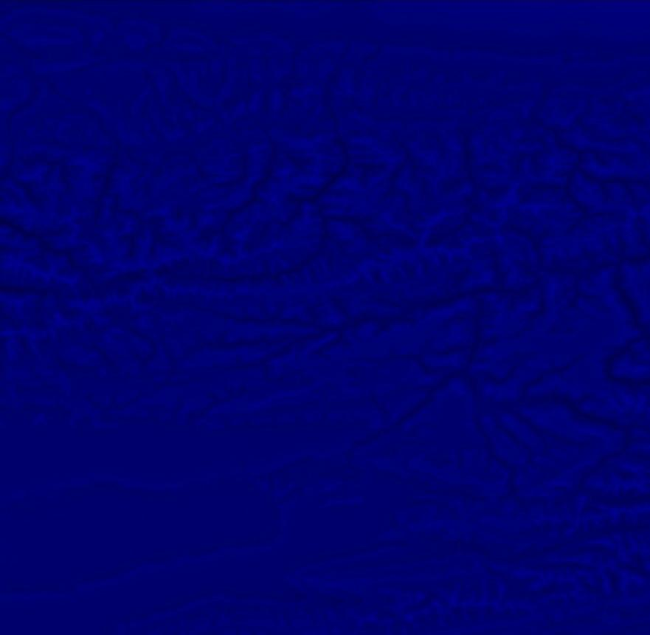
Демонстрация

Slide 7
Функционал
Осадки
Возможность задания равномерных по всей площади осадков
Источники
Возможно добавить любое (в пределах карты) количество источников, любого размера

Slide 8
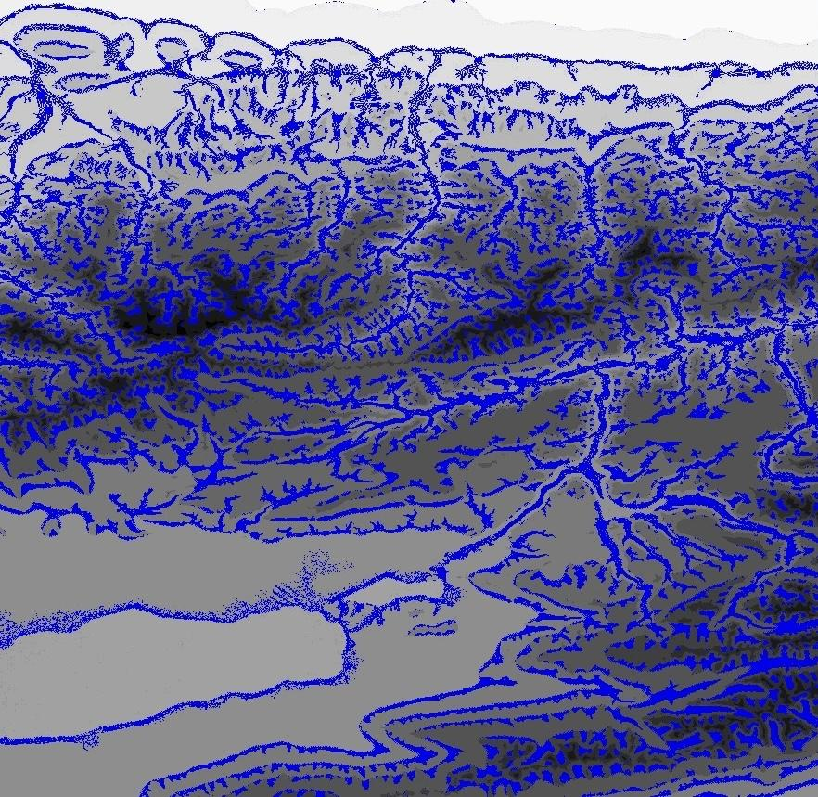
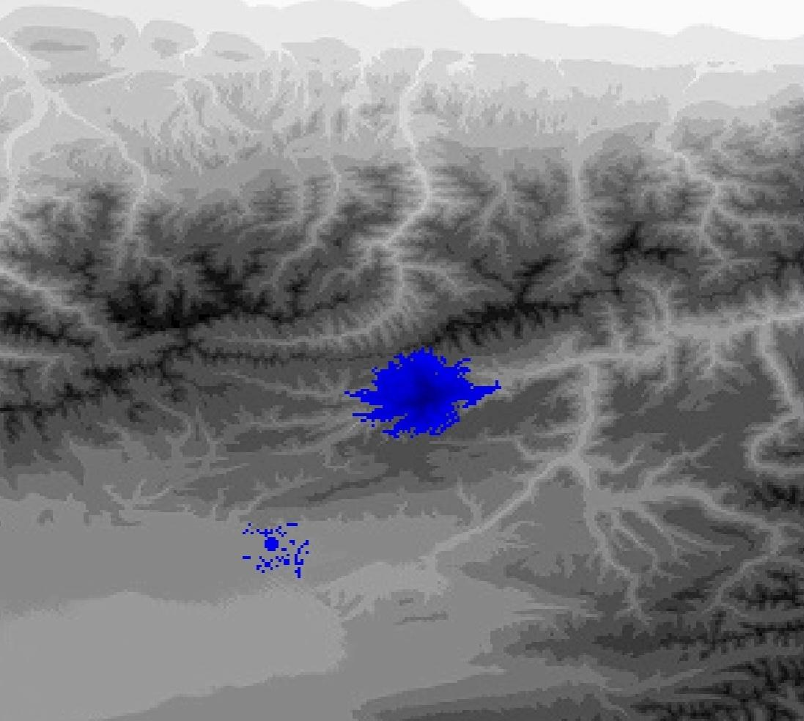
Демонстрация

Slide 9
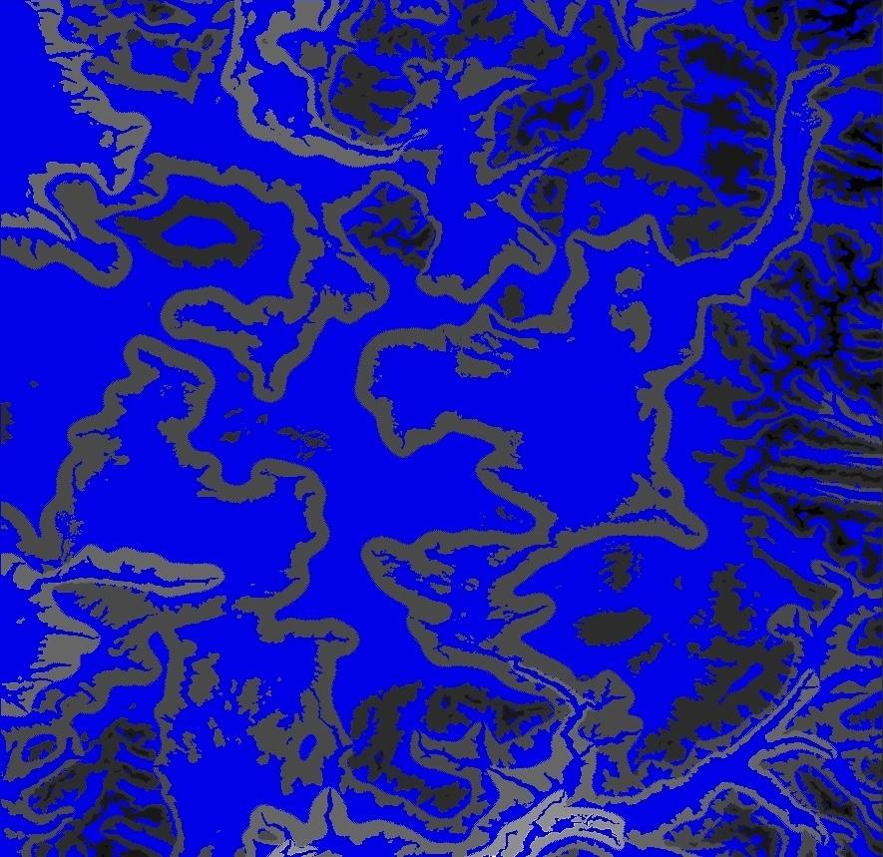
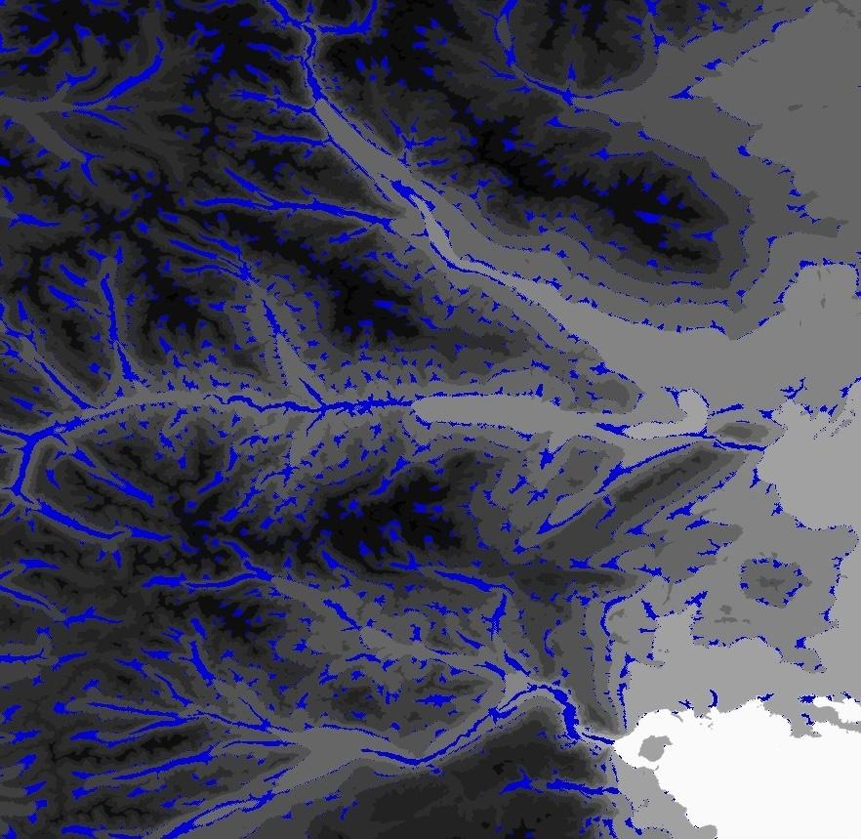
Демонстрация

Slide 10
Функционал
Интерфейс
Небольшой пользовательский интерфейс с возможностью регулирования прибывания воды и отключении/включением проницаемости стенок

Slide 11
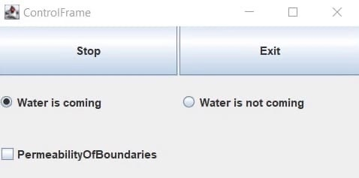
Демонстрация

Slide 12
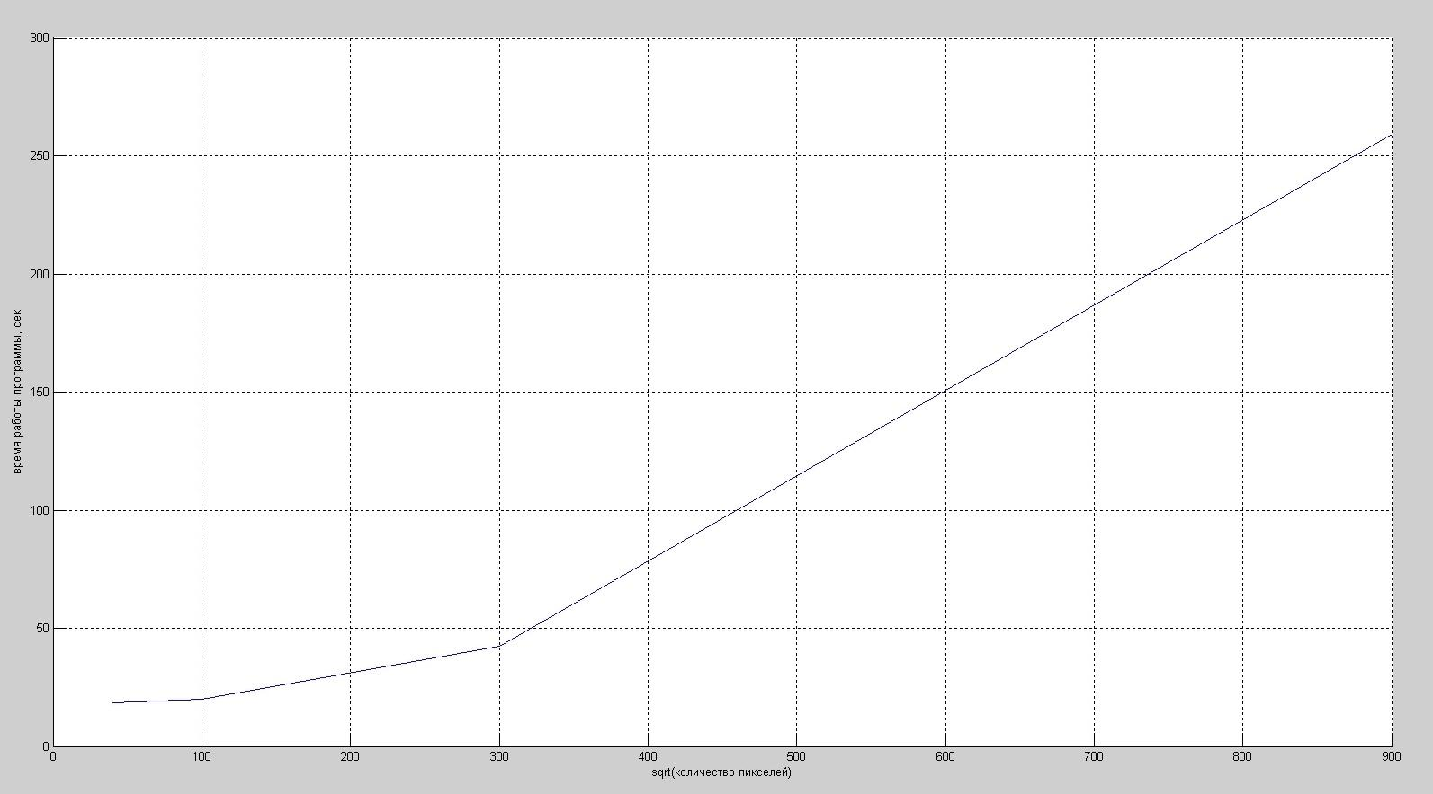
Нагрузочное тестирование

Slide 13
Проблемы
Время отклика интерфейса
Минимальный уровень отрисовки воды

Slide 14
Результаты
Реализован алгоритм распространения жидкости
Добавлена визуализация в двух вариантах (2D и 3D)
Добавлены некоторые функции, которые делают использование программы более удобным и разнообразным
Распознавание ландшафта по изображению

Slide 15
На будущее
Следует доработать интерфейс, сократить время его отклика
Хотелось бы полноценно реализовать впитывание воды в землю
Найти подходящую библиотеку для визуализации 3D
Добавить реальные единицы измерения

